Slide 1

DU SINGST EGAL WO DU BIST?

Slide 2

DU TRÄUMST VON DER GANZ GROßEN BÜHNE?

Slide 3

…UND NIEMAND KANN DICH STOPPEN?

Slide 4

DANN HABEN WIR WAS FÜR DICH …

Slide 5

Songbird

Slide 6
FUNKTIONEN

Slide 7
Zwerchfellübungen zum Aufwärmen
+ Stimme kräftigen
+ Mobilisierung der Atem- Muskulatur
2. Intervalle nachsingen
+ Training des Gehörs
+ Stimmpräzision
+ Stimmamplituden Training
3. Empfehlungen und Tipps
+ Körperhaltung
+ Lockerungsübungen
+ Atemtechniken
4. Läufe
+ Aufwärmen der Stimme
+ Training der Stimmamplitude
Z
FUNKTIONEN
–
SINGEN WIE EIN PROFI
I
E
L
Notes:
Elementares und Tipps?

Slide 8
BENEFITS

Slide 9
Songbird - der erste Vocal Coach für Alexa
Lerne stimmschonend Singen
Vermeide teuren Gesangsunterricht
Singen üben ohne Vorkenntnisse
Singen üben ohne Instrument
BENEFITS
Lerne deine Stimme kennen
Einfach geführter Übungspfad für dein tägliches Stimmtraining
Übe wo immer du gerade bist
Notes:
Dein tägliches Stimmtraining

Slide 10
ZIELGRUPPE

Slide 11




Frauen und Männer
Kinder ab 12 Jahren und Erwachsene
ZIEL-
GRUPPE
Sänger, Hobbysänger und alle die gerne singen oder singen lernen wollen
Rhetoriker, Moderatoren und Menschen die beruflich oder privat ihre Stimme viel benutzen

Slide 12
TEAM

Slide 13
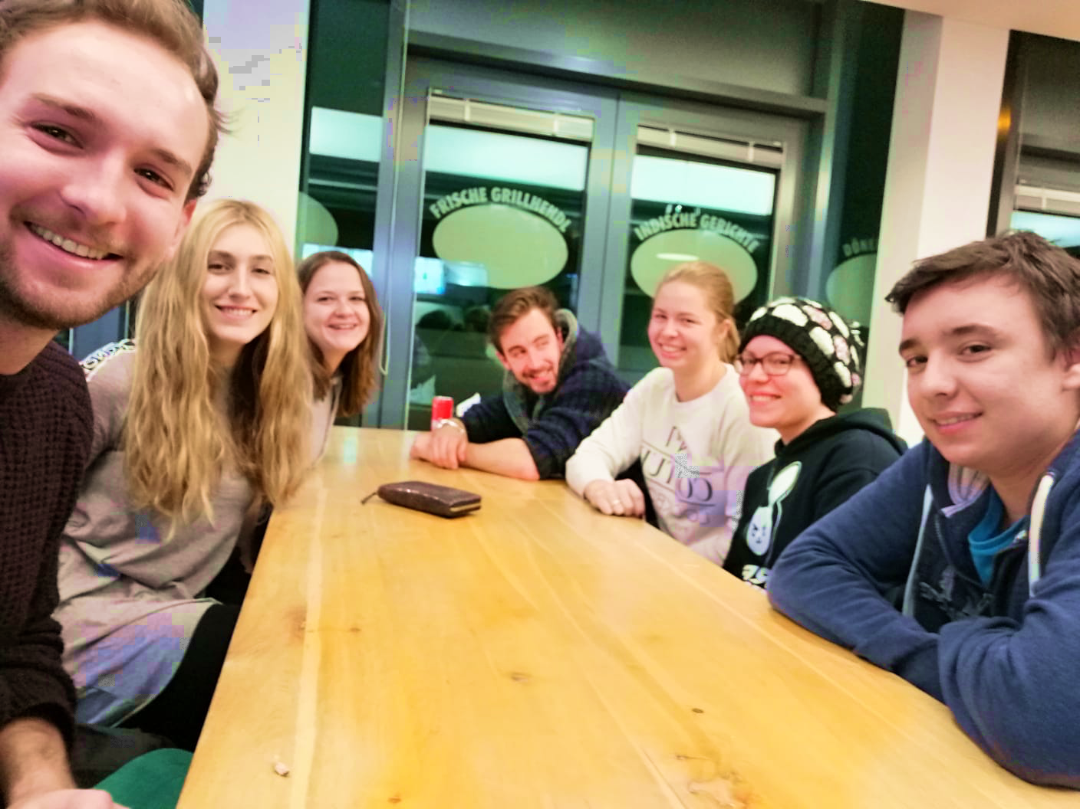
TEAM
Fk 14:
Tobias Butzhammer
Verena Sager
Charlotte George
Fk 7:
Christopher Weber
Jasmin Lettenbauer
Melanie Famao
Leonardo Hinz
Notes:
Elementares und Tipps?

Slide 14
Songbird

